Slide 1
home hub
Uma interação prática com a indústria imobiliária

Slide 2
Participantes
01
levi
02
Agatha diniz
03
João victor
04
Enzo alves
05
Guilherme silva

Slide 3
Explicação do projeto
O que é o HomeHub? Para que serve?
Seu intuito principal?

Slide 4
–objetivo
“Uma conexão direta com imóveis”

Slide 5
funcionalidades
comunicação
busca
classificação
segurança
Comunicação entre vendedor e cliente
O ponto principal do projeto, procura simples e intuitiva
Melhor forma de organização
Também extremamente importante para o funcionamento do site

Slide 6

Passos principais

Slide 7
01
prototipação
Um esboço de um projeto ou ideia

Slide 8
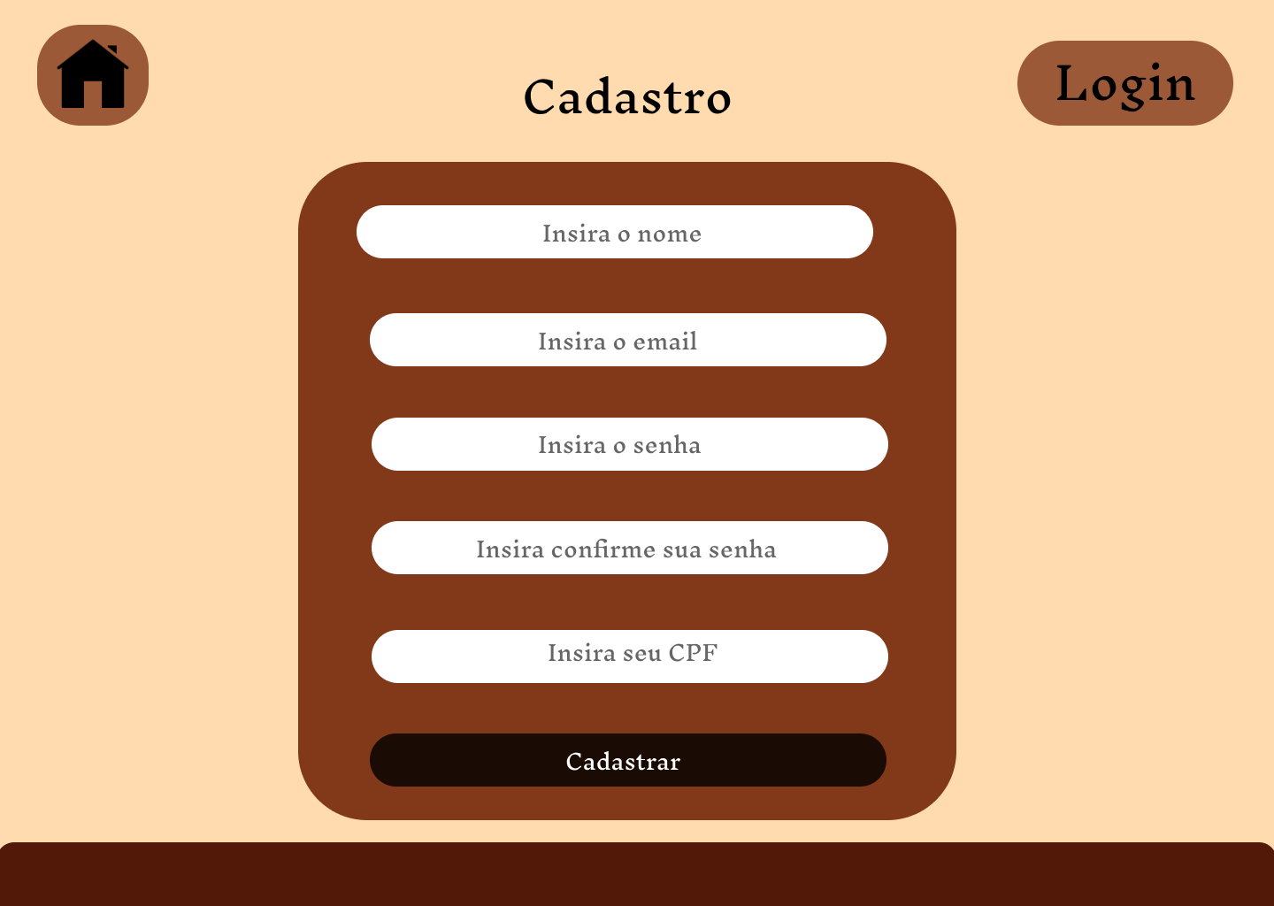
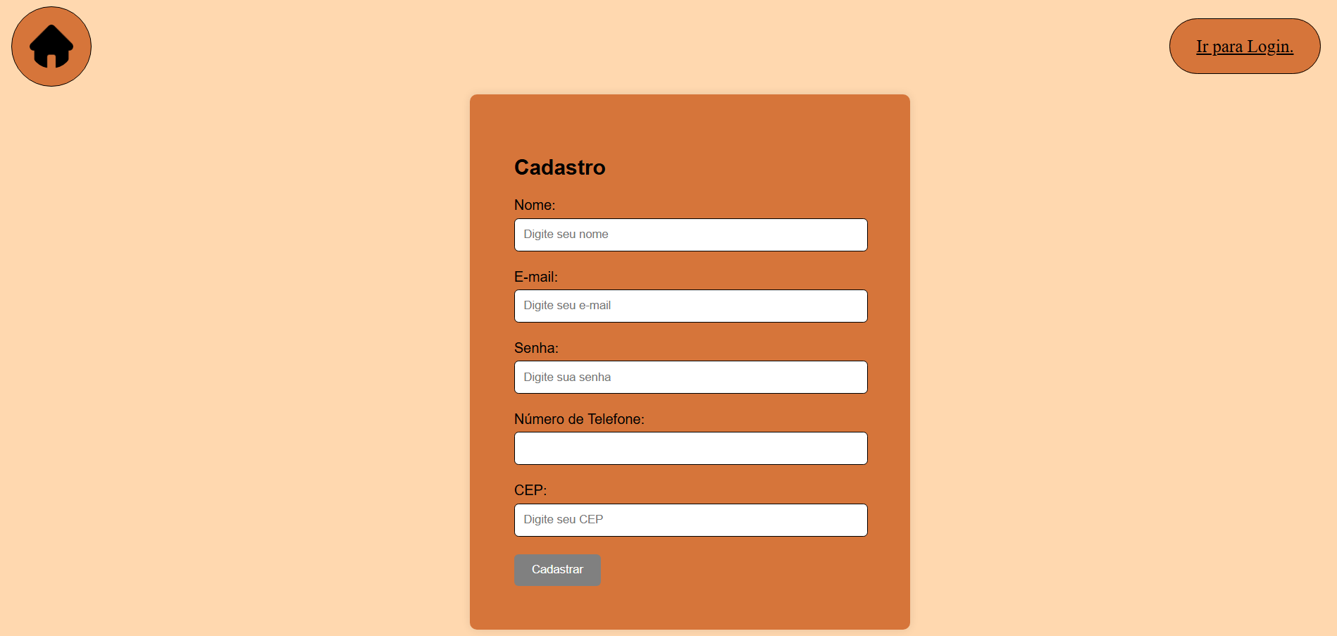
vs
prototipação
Projeto final
É um esqueleto de como o projeto deverá ficar na prática, como suas funcionalidades e estética vão ser finalizadas.
Mesmo com algumas alterações, se mantém a ideia original que se teve na prototipagem.

Slide 9
Banco de dados
Dados do sistema
Guarda dados principais do sistema e, principalmente, de todos os usuários que interagem com o site
Além de armazenar…
Também servem como uma forma de backup e segurança para quanto os dados privados de usuários e conexão entre estes
02

Slide 10
codificação
A
B
C
Html e css
javascript
php
Como o site foi construído do zero e criou-se forma, tanto visual (design) como funcionalidades
Foi a parte de interação com o site para torná-lo intuitivo para o usuário
É a conexão com o banco de dados, ou seja, os principais do site dados que são armazenados e tratados
03

Slide 11


Projeto final
O que cada integrante fez para trazer o projeto para a realidade

Slide 12
finalização
Dúvidas? Problema seu

